Slide 1


模板方法模式
汇报人：张艺馨

Slide 2

模板方法模式
模板方法模式：用于定义一个操作中算法的骨架，而将一些步骤延迟到子类中。模板方法模式使得子类可以不改变一个算法的结构即可重定义该算法的某些特定步骤，它是一种类行为型模式
适用场景：
1、当要完成一件事情，它有固定的程序流程，但某些步骤是自定义的，使用模板方法。
2、当需要创建框架时，在超类中提供一个基础的方法，达到代码的复用，并允许子类指定行为
Notes:
可以编写将另一个函数的地址作为参数的函数。这样第一个函数将能够找到第二个函数,并运行它。与直接调用另一个函数相比
这种方法很笨拙,但它允许在不同的时间传递不同函数的地址,这意味着可以在不同的时间使用不同的函数。

Slide 3
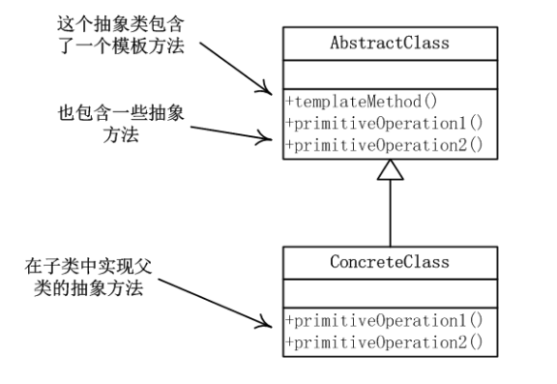
模板方法模式
AbstractClass定义一系列抽象的基本操作；子类可以重定义并实现一个算法的各个步骤。在 Abstract Class中实现了一个模板方法，在模板方法中定义了一个算法的骨架，此模板方法可以调用定义在AbstractClass中的方法或其他对象中的方法;
ConcreteClass表示具体子类，它实现基本操作以完成子类特定算法的步骤。

Slide 4
模板方法模式
优点：
子类定义详细的处理算法时不会改变算法的结构;
是一种代码复用的基本技术，在类库设计中尤为重要，可以用于提取类库中的公共行为;
它体现了一种反向的控制结构，即一个父类调用一个子类的操作，而不是相反的调用；
最大化代码复用，父类的模板方法和已实现的某些步骤会被子类继承而直接使用；
提供了一个基本框架，容易扩展子类。
缺点：
对于不同的实现都需要定义一个子类，这会导致类的个数增加，但是更加符合类职责的分配原则，使得类的内聚性得以提高
Notes:
既统一了算法，也提供了很大的灵活性。父类的模板方法确保了算法的结构保持不变，同时由子类提供部分步骤的实现。

Slide 5
原型模式
通过给出一个原型对象来指明所要创建的对象的类型，然后通过复制这个原型对象的方法创建出更多同类型的对象。对象创建模式，允许一个对象再创建另外一个可定制的对象，无需知道任何创建的细节
工作原理：通过一个原型对象传给那个要发动创建的对象，这个要发动创建的对象通过请求原型对象复制原型自己来实现创建过程。

Slide 6
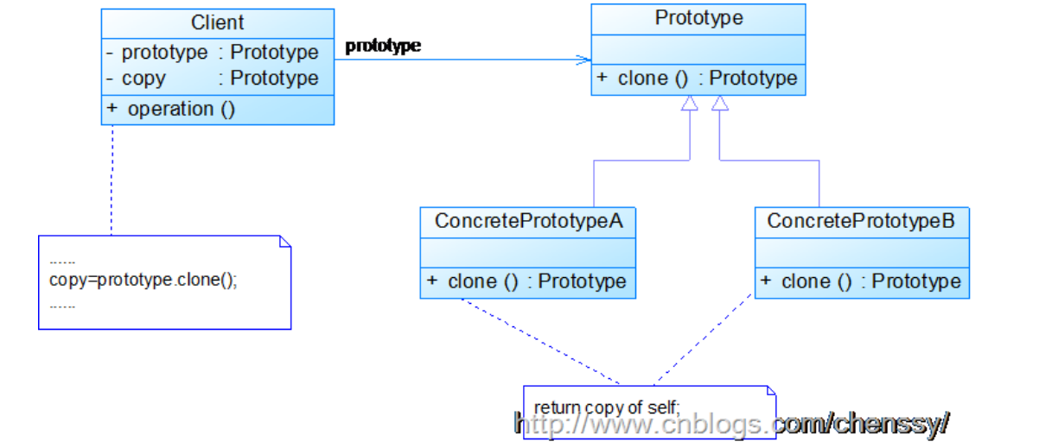
Prototype：抽象原型类。声明克隆自身的接口。
ConcretePrototype：具体原型类。实现克隆的具体操作。
Client：客户类。让一个原型克隆自身，从而获得一个新的对象

Slide 7
备忘录模式:在应用软件开发过程中，有时需记录一个对象的内部状态。为了用户取消不确定的操作或从错误中回复过来，需要实现备份点和撤销机制。故必须事先将状态信息保存到某处，才能将对象恢复到他们原先的状态
故备忘录模式确保在不破坏封装的前提下，捕获一个对象的内部状态，并在该对象之外保存这个状态，这样可以在以后将对象恢复到原先保存的状态。
Notes:
第二个参数是一个函数指针，它指向的函数接受一个int参数，并返回一个 double值。

Slide 8
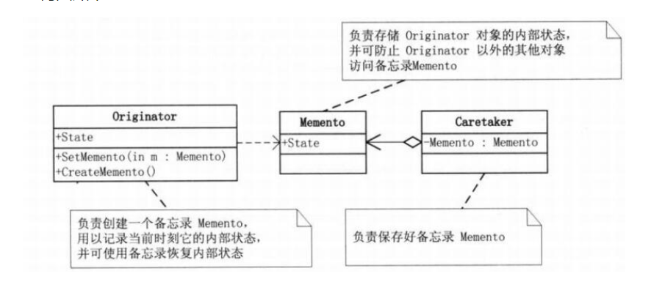
Originator 原发器，它创建备忘录并存储其当前内部状态，还可以使用备忘录来恢复内部状态；
Memento 备忘录，存储原发器的内部状态，根据原发器来决定保存哪些内部状态，还通过一些机制防止原发器以外的一些其他对象访问备忘录。
Caretaker负责人,负责保存好备忘录，但不能对备忘录的内容进行操作或检查

